Slide 1
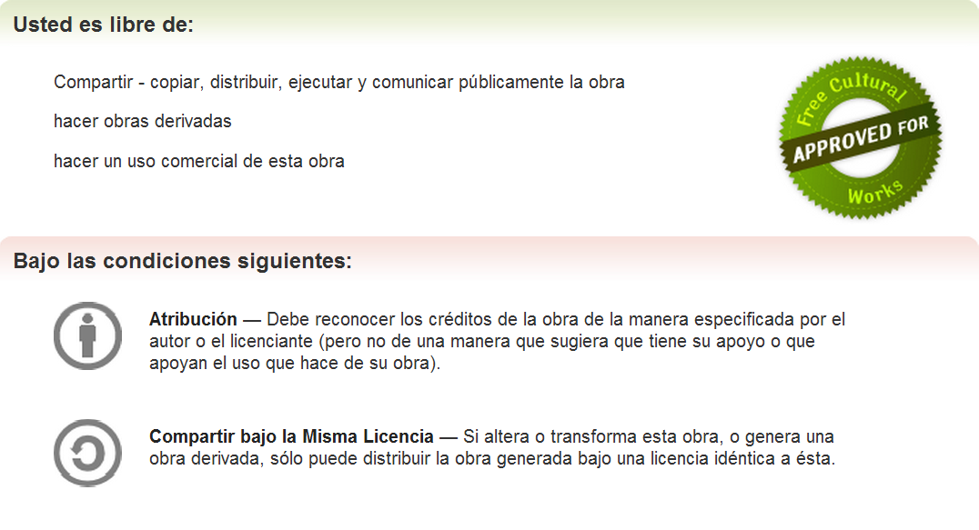
Licencia de Uso
"Test Automation .NET" is licensed under a Creative Commons Attribution-ShareAlike 3.0 Unported License
http://creativecommons.org/licenses/by-nc-sa/3.0/deed.es

Slide 2
Integration Testing Test Automation
Email: angel.nunez.salazar@gmail.com
Blog: http://snahider.blogspot.com
Twitter: @snahider
Angel Núñez Salazar

Slide 3
Pruebas de Integración
Se encargan de realizar pruebas a dos o más módulos dependientes de software.
Notes:
To summarize: an integration test exercises many units of code that
work together to evaluate one or more expected results from the soft-Integration tests 9
ware, whereas a unit test usually exercises and tests only a single unit
in isolation
Las pruebas unitarias prueban una única unidad de manera independiente, las pruebas de integración ejercitan muchas unidades al mismo tiempo y evaluan como estas unidades trabajan juntas.

Slide 4
¿ Cuando es una prueba de Integración ?
Cuando involucra dos o más clases en simultaneo.
Cuando el código se comunica fuera de las fronteras de su propio proceso. (base de datos, la red, el sistema de archivos)

Slide 5
¿ Qué cosas cubren las pruebas de interacción ?
Interacción y Funcionamiento de BDs
Lectura y creación de documentos (txt, xml,pdf)
Interacción con Web Services

Slide 6
¿ Cuál es el problema con las pruebas de integración?
«Integration Test are a Vortex of Doom»
J.B Rainsberger
Muy lentos en comparación con los test unitarios.
Muy frágiles.
Difíciles de configurar y ejecutar de manera atómica.
No nos dan una certeza de cuál ha sido el error.

Slide 7
Database Testing
¿Porqué?
Las BDs son parte complementaria de las aplicaciones y almacenan datos que son activos importantes.
Las BDs usualmente contienen lógica y realizan funcionalidad crítica para las organizaciones.
Es esencial contar con un conjunto de pruebas automatizadas que validen la integridad y funcionamiento de la base de datos.
Notes:
Está de más decir que las bases de datos son una parte fundamental y complementaria de las aplicaciones y que por eso también necesita ser debidamente probada debidamente. Pero también hay otra razón muy importante, es que algunas aplicaciones, especialmente las aplicaciones legacy antiguas, tienen gran parte de la lógica de la aplicación en la BD y no tanto en las clases, entonces necesitamos una forma de probar esa lógica.

Slide 8

Las BDs son un terreno complicado.
Malas herramientas.
Setups complejos.
Los cambios se conservan.
Actitud de los especialistas en BD.
Notes:
El problema es que realizar pruebas automatizadas a las BDs es siempre difícil.
Las herramientas no son muy buenas, mientras las herramientas para realizar pruebas a las clases siguen evolucionando, aunque de manera lenta, las herramientas necesarias para realizar pruebas de BD parece que se han estacado.
Sabemos que para cada prueba necesitamos establecer un estado inicial, al trabajar con BD, ya no basta con crear variables en memorias, sino tenemos que insertar o acutalizar valores en diferentes tablas, tenemos que lidiar con FK, PK, toda clase de constraints, triggers y cualquier cosa relacionada a una tabla únicamente para poder ejecutar el tests.
De la misma manera, cualquier cambio en la BD se conserva, restablecer el estado de la BD entre cada prueba es uno de los principales problemas que tenemos que resolver.
Diferencia entre el modelo conceptual de la aplicación y el modelo de la bb.

Slide 9
Prerrequisito: Sandboxes
Un punto importante para tener pruebas repetibles y no erráticas es que cada prueba no se superponga. Esta tarea es más difícil si solo existe una única base de datos y todos ejecutando pruebas contra ella.
Development Sandbox
Development Sandbox
Integration Sandbox
Demo/Test Sandbox
Production Sandbox
Proveer una base de datos diferente para cada actor o ambiente donde se vaya a ejecutar el conjunto de pruebas.
Notes:
http://www.agiledata.org/essays/sandboxes.html
Sandbox: Es un ambiente técnico cuyo ámbito está bien determinado.
Una de las principales ventajas de los sandbox es reducir el riesgo de errores que afectan a un grupo más grande personas del necesario. (No se quiere afectar el ambiente de calidad con cambios que puedan ser producidos por lo desarrolladores).
Sabemos q las BD son algo así como un almacen global donde cualquier cambio se persiste de manera idenfinida hasta que sea explicitamente removido. Ahora consideren que 2 desarrolladores ejecutan sus pruebas al mismo tiempo en la misma BD , si el primer desarrollador realiza algún cambio que afecta al otro desarrollador, las pruebas del segundo fallarán.
Uno de los principales requisitos al trabajar con BD, es que cada desarrollador y cada ambiente donde se vayan a ejecutar las pruebas, tenga su propia BD, de tal manera q se pueda hacer cualquier cambio en la BD sin preocuparse de afectar el trabajo de otros.
As an additional step, you may even want to have a second local database, specifically for automated testing. This allows for a populated local database to perform manual tests without having to worry about them affecting the automated tests.

Slide 10
Enfoques DB Testing
Aplicación
Base Datos
Inside "Unit Testing" DB
Outside
"Integration Testing" Data Access Interface + DB
Notes:
Cuando probemos las BD debemos considerar 2 perspectivas diferentes:
Primero tratar la BD como un componente externo con el cuál interactuaran las diversas aplicaciones a traves sus componentes de acceso a datos y debemos verificar que esa comunicación se realice de manera adecuada.
Segundo tratar a la Bd como un componente que también puede ser probado de manera independiente. Es más existen muchos casos en los cuales la BD no se comunica con ninguna app directamente.

Slide 11
"From Outside" DB Testing
Aplicación
¿ Qué nos permite probar?
Conectividad
SQL Embebido
ORM: Queries, Mappings
Black Box Testing:
Store Procedures
Tablas, Constraints
Cascades
Base Datos
Outside
"Integration Testing" Data Access Interface + DB
Notes:
Estamos hablando básicamente de probar si nuestras interfaces de acceso a datos interactúan correctamente con la BD. Esto cumple básicamente con las condiciones de un test de BD, estamos probando nuestras clases de DA y la BD en un mismo test.
Hay muchas cosas que podemos probar sobre la interacción de nuestra aplicación con la BD… pero también desde nuestras interfaces de DA podemos verificar cierto comportamiento interno de la BD, por ejemplo podemos crear un método utilizando ADO que inserte un registro y pruebe que existe una determinada constraint en una tablat. O podemos probar el funcionamiento interno de un procedure, ingresando diversas entradas y verificando las salidas. Es decir a través de una interfaz de datos externa podemos realizar pruebas de caja negra.

Slide 12
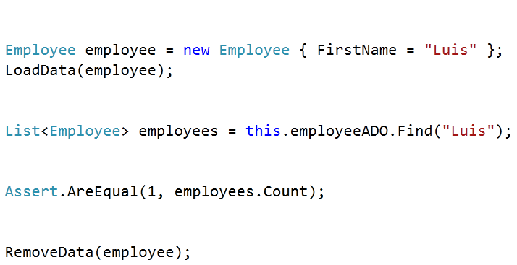
Estructura de una prueba de BD
Arrange (Inicializar el estado de la BD)
Act (Ejecutar la prueba)
Assert (Verificar resultado)
Teardown (Restablecer el estado de la BD)
Comenzar cada prueba con la base de datos en un estado conocido.

Slide 13
Patrones para realizar pruebas de Base de Datos
Inicializar el estado
de la BD
Restablecer el estado
de la BD
External Data Source
Self-Contained Test
Nuke and Pave
Transaction - Rollback
Notes:
Combinando un patrón de cada uno podremos llevar la BD a un estado conocido entre prueba y prueba.
EJERCICIOS:
DBUnit: External Data Source + Nuke and Pave (Restablecer)
EF: Nuke and Pave (Inicializar) + Transacion-Rollback
EF: Self-Contained + Transacion - Rollback

Slide 14
Inicializar el estado de la BD
External Data Source
Mantener archivos externos con datos que serán cargados cuando sea necesario (Archivos planos, XML, etc).
PROS
Reutilizar un misma fuente de datos en diferentes pruebas.
CONS
El mantenimiento de la pruebas es más difícil ya que también se tienen que mantener los archivos externos.

Slide 15
Inicializar el estado de la BD
External Data Source
Se necesita una organización para los data sources:
Data Source x Entire Application
Data Source x Data Access Object.
Data Source x Feature (System Testing).
Data Source x Jouney (System Testing).
Herramientas:
NDbUnit: archivos XML.
Notes:
La organización elegida influye en el mantenimiento de los data sources y en el tiempo de ejecución de la prueba.

Slide 16
Restablecer el estado de la BD
Nuke and Pave
Antes de cada prueba eliminar todo y volverlo a crear. (tablas + datos, solo datos)
PROS
Fácil de implementar.
CONS
Gran impacto en el tiempo de ejecución de la prueba. (poco escalable si existen muchas pruebas y datos)
Notes:
Este método es el que impacta más en todas las pruebas.
Se puede aplicar utilizando un ORM o sin el.

Slide 17
Inicializar y Restablecer la BD
Nuke and Pave
Herramientas:
NDBUnit: Permite eliminar todos los datos de las tablas antes de realizar las inserciones.
Los ORMs ofrecen la funcionalidad de generar toda la BD (tablas y datos) a partir del modelo de las clases.
SQL Server Snapshots / Oracle Flashback
Notes:
EF Initializers: Permite recrear toda la BD (tablas y datos) antes de realizar las inserciones.

Slide 18
Ejercicio "Raw" ADO.NET Testing utilizando "External Data Source" "Nuke and Pave"

Slide 19
Inicializar el estado de la BD
Self-Contained Tests
Cada prueba, por si misma y de manera interna, inicializa la BD en un estado conocido.
PROS
Menor impacto en el tiempo de ejecución de las pruebas en comparación a las otras estrategias
CONS
Un poco difícil de utilizar sin un ORM.
Notes:
Se puede combinar con otros patrones: Test Data Builder, Object Mother.

Slide 20
Restablecer el estado de la BD
Transaction - Rollback
Realizar cada prueba dentro de una transacción y al finalizar su ejecución realizar un rollback para desechar los cambios.
PROS
Usualmente fácil de implementar.
Poco impacto en el tiempo de ejecución de las pruebas.
CONS
No siempre se puede utilizar. Ejm: Web Testing ( El test inicializa un proceso diferente que se ejecuta en el navegador, por lo tanto el rollback de la prueba no afecta a lo alterado por el navegador)

Slide 21
Ejercicio "Raw" ADO.NET Testing utilizando "Self-Contained" "Transaction - Rollback"

Slide 22
Entity Framework Testing
Los mismos patrones de inserción y restauración de BD se aplican en el caso de Entity Framework y cualquier ORM.
Nuke and Pave: Generar toda la BD (tablas y datos) a partir del modelo de las clases. Ejm: EF Initializers.
Self-Contained: Infraestructura para insertar ya viene de caja.
Los tests deben realizar "flush" de la sesión del ORM para asegurar que los datos son sincronizados en la BD y no permanecen solo en memoria.
Nos permite utilizar una BD en memoria para propósitos de pruebas.

Slide 23
Usando una BD en Memoria
Podemos remplazar la base de datos real por una en memoria para los propósitos de las pruebas.
La principal razón es que son muy rápidas, tanto en la inicialización de estado, ejecución de la prueba y restauración del estado.
Esto es posible si la capa de acceso a datos da la seguridad de funcionar de la misma manera independientemente de la base e datos que se utilice. Ejm: ORM

Slide 24
Ejercicio "Entity Framework" Testing utilizando "Self-Contained" "Transaction - Rollback"

Slide 25
"From Inside" DB Testing (Unit Testing)
Aplicación
¿ Qué nos permite probar?
Tablas, Vistas
Integridad Referencial, Cascadas
Defaults, Constraints, Sizes
Store Procedures, Triggers
Base Datos
Inside "Unit Testing" DB
Notes:
Segundo tratar a la Bd como un componente que también puede ser probado de manera independiente. Es más existen muchos casos en los cuales la BD no se comunica con ninguna app directamente.

Slide 26
xUnit DB Frameworks
Tienen todas las características de las xUnit Frameworks tradicionales. Nos permiten escribir pruebas utilizando lenguaje SQL en forma de Store Procedures.
SQL Server: tSQLt, TSQLUnit …..
Oracle: utPLSQL, PLUTO …..
Notes:
- En el caso de Oracle las herramientas

Slide 27
Ejercicio
Utilizar "tSQLt xUnit DB Framework"
para crear pruebas unitarias a "SQL Server (T-SQL)
Store Procedures"

Slide 28
Visual Studio Database Projects
Nos permite gestionar el ciclo de vida de la BD e integrarlo con el resto de la aplicación.
PROS
Development, Testing, Build and Source Control, Code Analysis, Deployment ……
Entorno integrado dentro del Visual Studio.
CONS
Solo soporta SQL Server.
Varias características (incluyendo Unit Testing) solo disponibles en las versiones Premium y Ultimate.

Slide 29
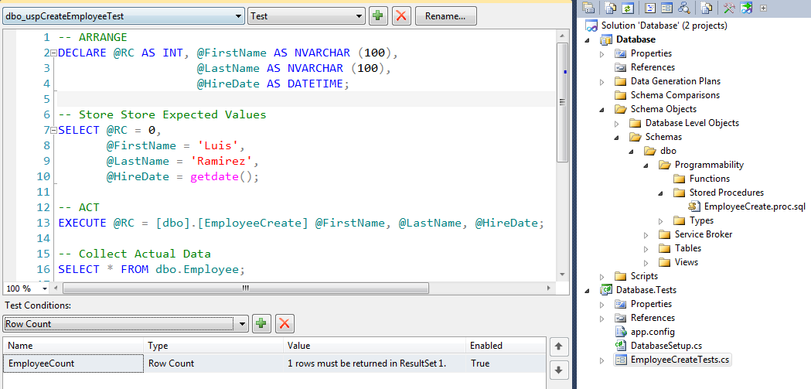
Testing utilizando VS DB Projects
Entorno mixto a través del cual creamos pruebas utilizando SQL pero las ejecutamos a través de MSTests.

Slide 30
Ejercicio
Utilizar "Visual Studio DB Projects"
para crear pruebas unitarias a "SQL Server (T-SQL)
Store Procedures"

Slide 31
¿Cuándo utilizar Inside DB?
En la mayoría de casos es mejor probar el funcionamiento interno de la BD a través de pruebas de caja negra (Outside DB Testing), ya que son más fáciles de escribir y mantener.
Aplicaciones compuestas principalmente por procedimientos de BD: Batchs, ETL, etc.
Alternativa a considerar cuando se tienen módulos cuyas pruebas necesitan ser automatizadas, pero gran parte del de la aplicación se encuentra en la BD (Aplicaciones Legacy).

Slide 32
¿ Porqué pruebas de integración?
Los test de integración son lentos, frágiles, difíciles de escribir pero igual son necesarios.
Una buen conjunto de pruebas unitarias es aún más efectivo si es acompañado de otros tipos de test.
Cada tipo de test es una nueva capa de protección en nuestro sistema.
El balance y aplicación efectiva de todos los tipos de test es lo que realmente te dará beneficios.
Notes:
Los tests unitarios no son suficientes, en algún momento el código tendrá que hablar con el mundo exterior.
-------------------------------------------------------------------------
Ninguna capa de pruebas es perfecta y si solo dependes de una de ellas tendrás errores en producción.
Si realizamos pruebas unitarias encontraremos la gran mayoría de errores en el código. Luego si realizamos test de integración (base de datos) encontraremos los restantes. Luego si realizamos los test de sistema…… test de regresión…..
Cualquier profesional de seguridad competente sabe que no puede proteger su red si solo se preocupa de los riesgos perimetrales . Tiene que trabajar sobre toda las capas de acceso. Esto mismo es aplicable a las pruebas de software.

Slide 33
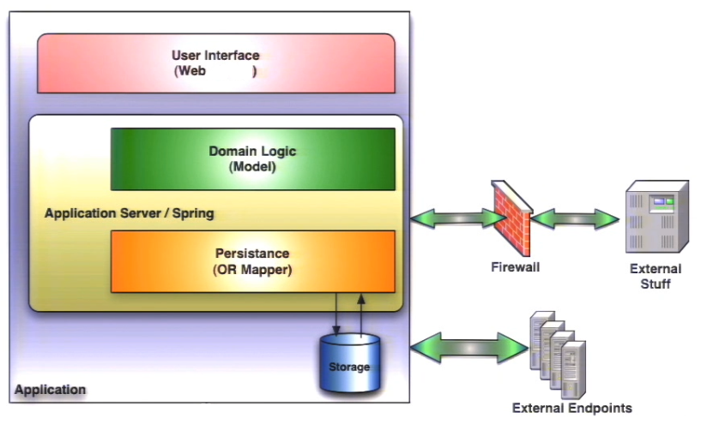
¿Dónde aplicar Integration Tests?
Aspectos del código para hablar con el exterior.
(Networking, BD, Files, Caching, etc)

Slide 34
Ejercicio Realizar pruebas de base de datos a la aplicación Tienda Virtual
Crear un proyecto para las pruebas de integración "TiendaVirtual.IntegrationTests".
Utilizar cualquier patrón para crear pruebas a la clase "TiendaVirtual.DataAccess.ProductoDAO"

Slide 35
¿Cuándo usar un Test Unitario o Integración?
Usar test unitarios para probar cualquier tipo de código lógico y condiciones básicas de nuestro sistema. El N° de Test Unitarios es proporcional al tamaño del sistema.
Usar test de integración para probar aspectos específicos del código para hablar con el exterior. El N° de Test de Integración es proporcional al número de interacciones con el exterior que tenga el sistema.

Slide 36
Información Adicional
tSQt Website: http://tsqlt.org/
Visual Studio DB Guide: http://vsdatabaseguide.codeplex.com/
Unit Testing with Oracle SQL Developer http://docs.oracle.com/cd/E15846_01/doc.21/e15222/unit_testing.htm

